Slide 1

无线网络上下层联动的身份认证技术
3月26日
第10组

Slide 2

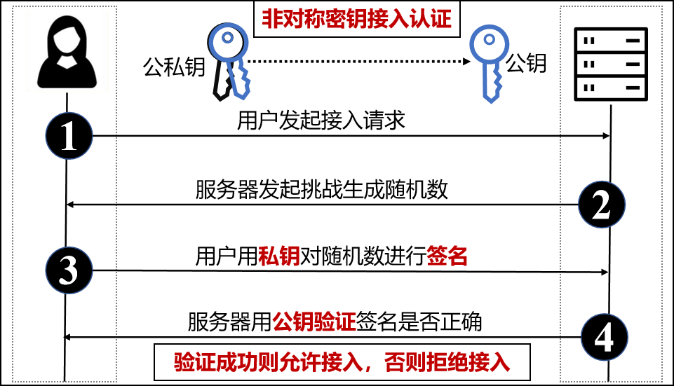
实验进展
0. 生成公私钥与注册 generate_keys()
register(user_id, pub_key)
1. 接入请求
authenticate()
3. RSA签名
rsa.sign(challenge, priv_key, 'SHA-1')
Client
Server
2. 随机数挑战
os.urandom(32)
4. 公钥验证
rsa.verify(challenge, signature, pub_key)

Slide 3
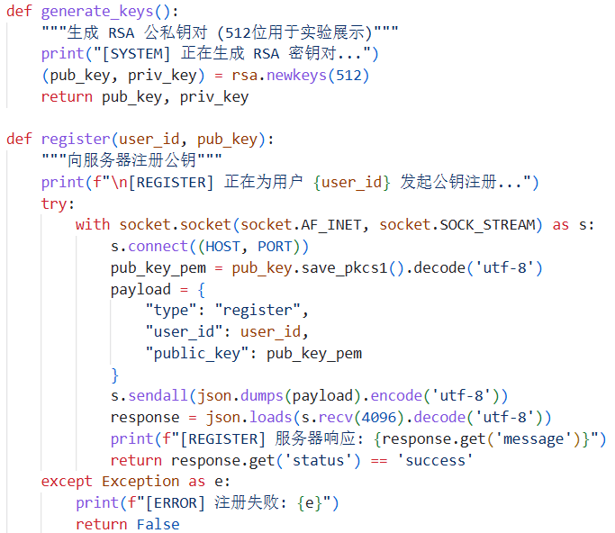
Client

Slide 4
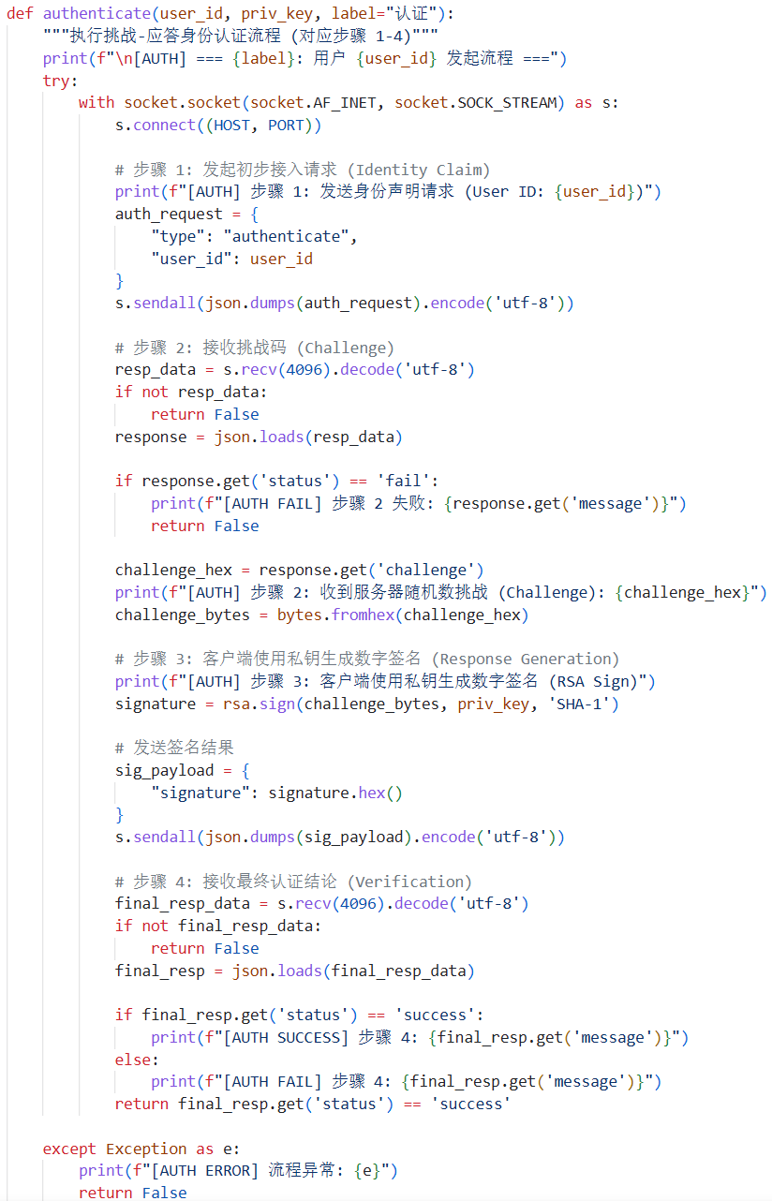
Client

Slide 5
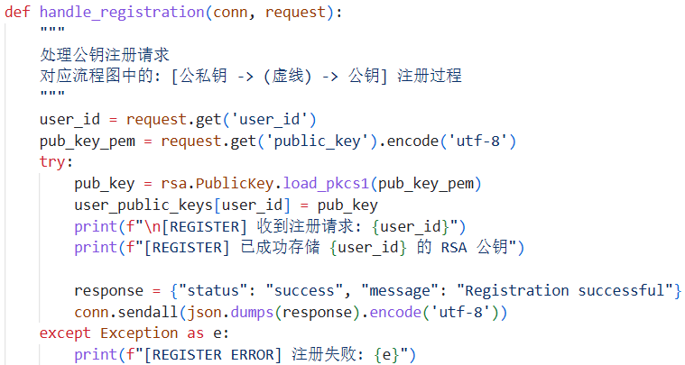
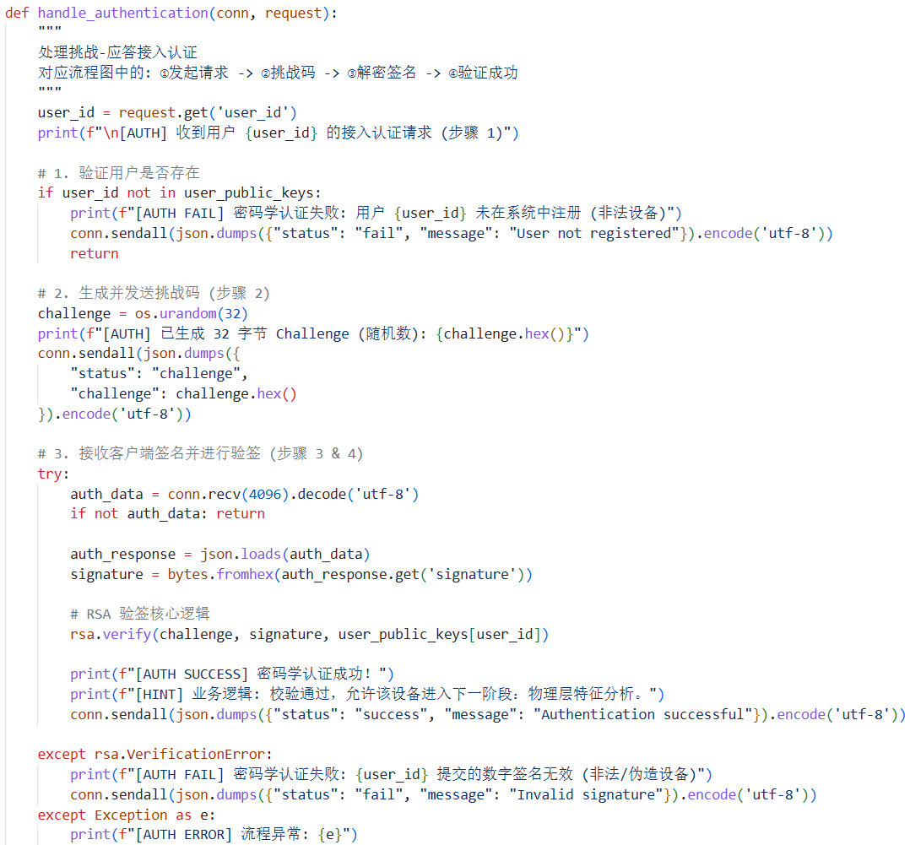
Server

Slide 6
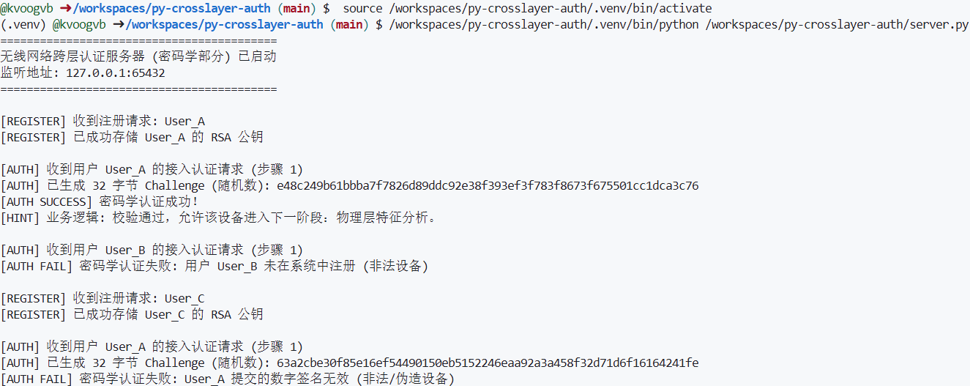
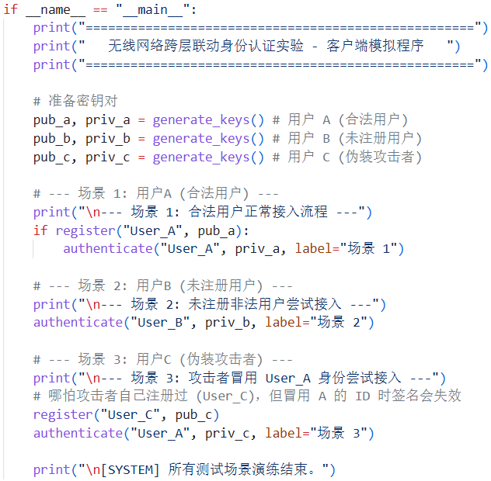
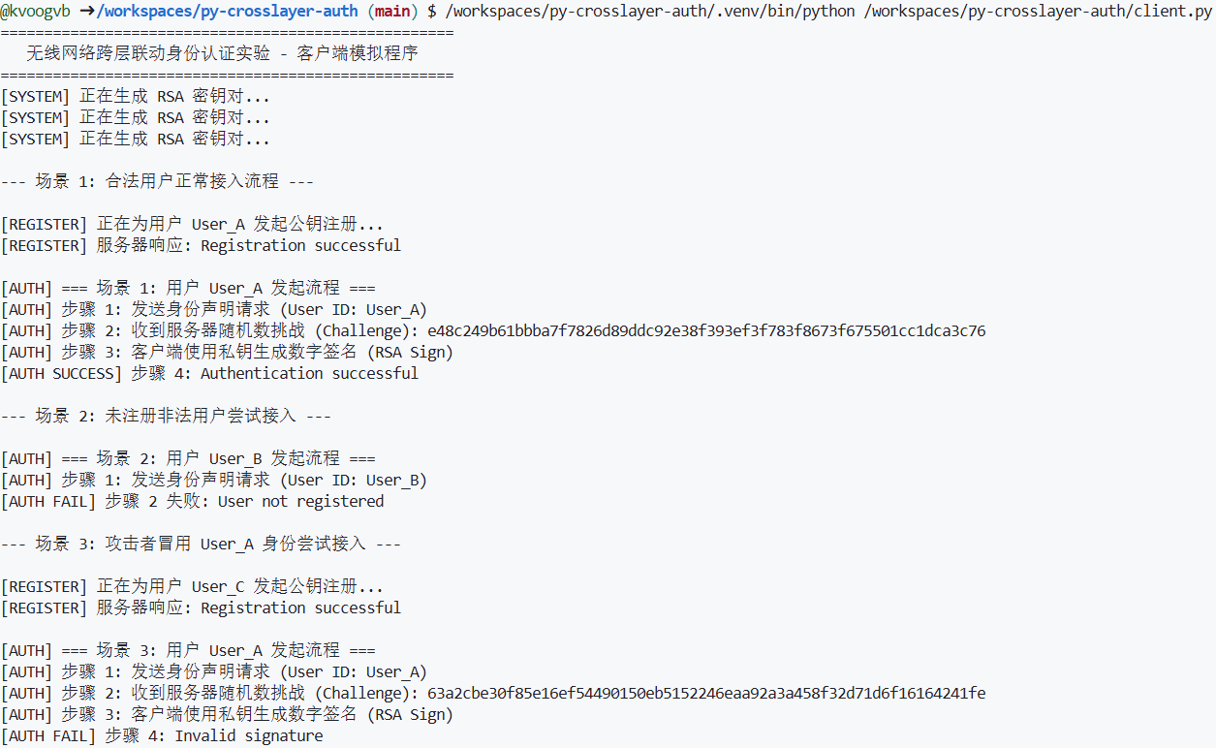
测试
Server
公钥注册情况、RSA签名生成、密码学认证成功/失败的控制台输出
Client

